Slide 1
Aspetti cardio-respiratori ed anestesiologici
Dr.Ssa Blangetti Ilaria
ANESTESISTA RianimatORE
Dr. Feola Mauro
Cardiologo
OSPEDALE MONDOVI’

Slide 2
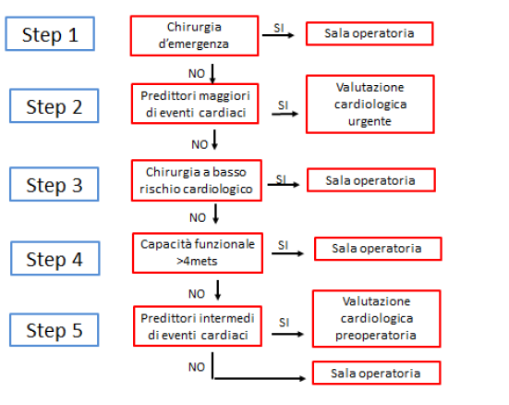
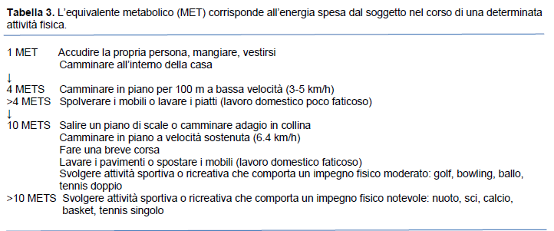

Slide 3
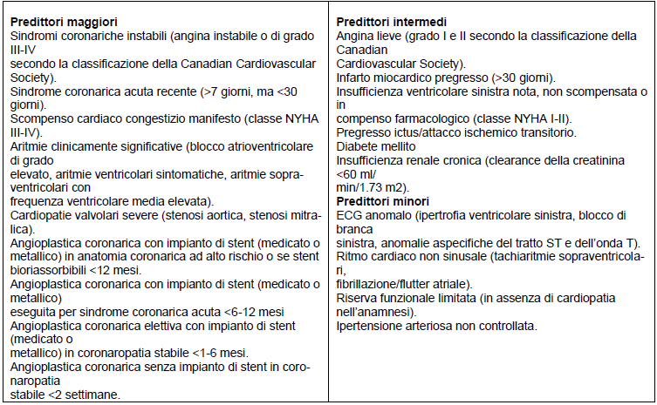

Slide 4
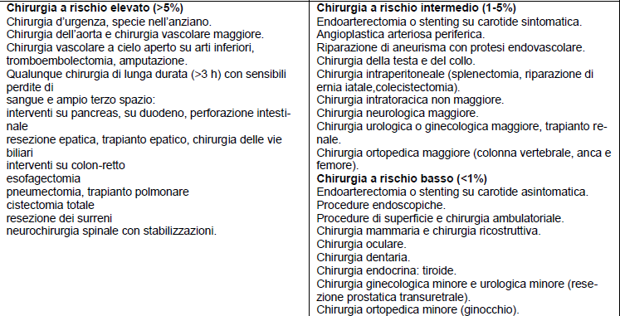

Slide 5
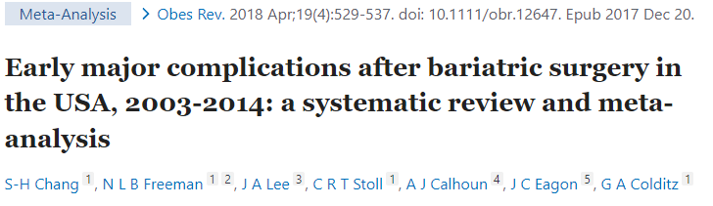
La Chirurgia Bariatrica espone il paziente grande obeso ad un rischio intra e peri-operatorio di complicanze legate alla procedura chirurgica e/o di natura cardiovascolare.
infarto miocardico entro 30-gg risultava essere dello 0.37%
di embolia polmonare dello 1.17%
rischio di mortalita’ totale a 30-gg era calcolato tra lo 0-0.64%
rischio di mortalita’ totale a 30-gg sembra essere pesantemente influenzato dall’eta’ del paziente all’intervento , essendo 0.3% nei pazienti<65 aa e di 0.74% in soggetti operati >65 aa.
Chang SH et al. Early major complications after bariatric surgery in the USA 2003-2014: a systematic review and meta-analysis. Obes Rev 2017; Cazzo E et al. Bariatric Surgery in the elderly: a narrative review. Rev Assoc Med Bras2017; 63: 787-792

Slide 6
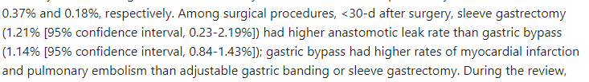
30-day anastomotic leak rate : 1.15%

Slide 7
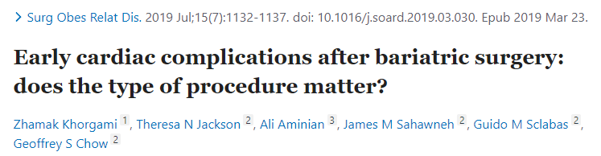
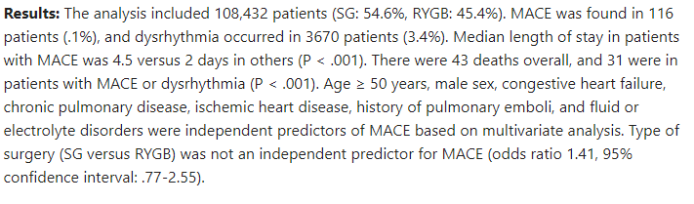

Slide 8
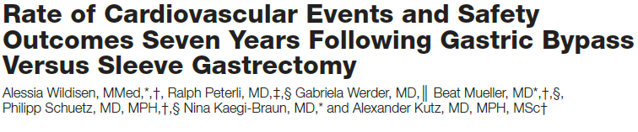
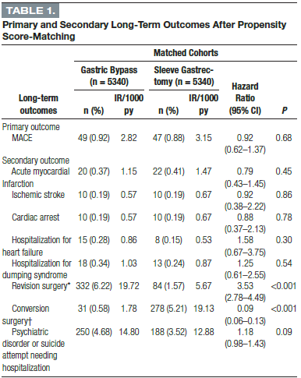
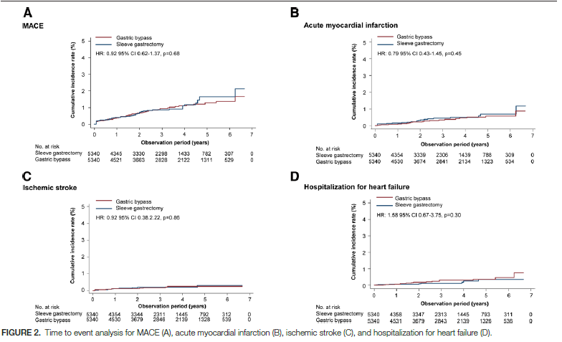

Slide 9
a) Il rischio cardiovascolare nel paz. da sottoporre a Chirurgia Bariatrica deve essere valutato con attenzione.
b) La valutazione cardiologica deve SEMPRE precedere l’intervento chirurgico .
c) Nel caso il profilo di rischio CV /sintomi allora pensare ad un test di imaging (ecostress/SPECT miocardica/coroTAC ) oppure pensare all’indagine coronarografica.

Slide 10


L’anestesia bariatrica
la sfida dell’anestesista del terzo millennio
Tipologia del paziente
Management perioperatorio
Notes:
L’anestesia «bariatrica» è una delle sfide del terzo millennio sia per la tipologia del pz stesso con le sue alterazioni proprie della malattia e sia per il complesso management perioperatorio
1 parola accomuna la letteratura in merito alle patologie dell’arco aortico: challenge. La complessità del trattamento chirurgico e del management perioperatorio del paziente rendono questa patologica una sfida aperta nella medicina cardiovascolare sia per il chirurgo che per l’anestesista.
Descritta da Morgagni più di 200 anni fa, la dissezione aortica rappresenta oggi una della più complicate sfide nella medicina cardiovascolare, con alta mortalità intraospedaliera. La variabilità dei segni clinici di presentazione e la rapida evoluzione della patologia verso complicanze fatali determinano l’estrema difficoltà alla diagnosi antemortem. Caratterizzata dalla lacerazione dell’intima(breccia intimale o porta d’ingresso) attraverso cui la colonna di sangue si apre la strada e provoca il distacco degli strati parietali aortici a partire dalla tonaca media. dell’intima a origine ATS negli anziani o a patologie congenite del connettivo nei soggetti giovani. Le due settimane successive all’esordio dei sintomi sono definite come “ fase acuta periodo in cui la mortalità e la morbidità sono molto elevate, si passa alla fase subacuta (2-8 settimane) e poi alla fase cronica. I progressi dell’imaging, della terapia chirurgica e medica dovrebbero aver portato ad un miglioramento dell’outcome dei pazienti, poco si sa di fatto in merito a questo argomento ed è stato promosso un registro internazionale per valutare i segni di presentazione, il management e l’outcome di questi pazienti ( IRAD 1996).

Slide 11

L’obesità per se
aumenta il rischio operatorio
Cardiopatia ipertrofica e Aritmie
Età < 65 anni
Ipertensione arteriosa e polmonare
TVP
Diabetici
OSAS
Notes:
L’obesità per se aumenta il rischio perioperatorio. Seppure parliamo di pz giovani Sono giovani ma ipertesi, diabetici, cardiopatie ipertrofiche, aritmie, pneumopatie,
Mondovì 45 aa, 40% OSAS, 50% ipertesi

Slide 12
Notes:
Data la rilevanza del problema la società di anestesia pubblica questa consensus per la gestione del pz obeso da cui si scrivono le buone pratiche cliniche perioperatorie. Già da questo schema tanto scritto con tante cose che si Raccomanda di appendere nelle sale operatorie vi potete renderete conto di come questa gestione sia articolata.

Slide 13

Complicanze Perioperatorie
RESPIRATORIE fini al 40%
VIE AEREE
CARDIACHE
TVP/EMBOLIA POLMONARE
INFETTIVE
EMORRAGICHE
Obiettivo: riduzione delle complicanze
Notes:
I pz già complessi per se possono andare incontro a complicanze. Se sicuramente quelle respiratorie fanno da padrone come incidenza percentuale ( parliamo di circa il 40%), tra cui comprendiamo l’intubazione difficile, non bisogna sottovalutare anche altre complicanze quali quelle infettive ( pz diabetici), TVP (tromboprofilassi), IMA acuto 0,37% EP 1,17% (review su 107000) Mortalità aumenta col crescere dell’età 0,74%

Slide 14


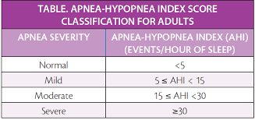
VALUTAZIONE PREOPERATORIA
IDENTIFICAZIONE OSA – score troppo sensibile
POLISONNOGRAFIA – 70% OSAS
ADATTAMENTO ALLA CPAP – 30%
PLANNING GESTIONE VIE AEREE
STOP FUMO 4 SETT PRIMA
TI post op ? – Non necessariamente
La desaturazione e l’insufficienza respiratoria RADDOPPIANO l’incidenza di complicanze cardiologiche e ricoveri in TI non previsti.
Notes:
Per la valutazione preop INTEGRIAMO LE RACCOMANDAZIONIO DEL DOCUMENTO DEL 2016 CON QUELLO PIU RECENTE DEL 2021. Il paziente arriva di fatto già impacchettato, identificare gli OSA nel prericovero si utilizza uno score molto sensibile ma poco specifico di fatto quasi tutti i pz andrebbero a fare la polisonno.
I dati del nostro centro rivelano su 38 pz 27 osas circa il 70% di cui 1 su 3 ha messo CPAP poi c’è anche il problema di chi non l’ha accettata

Slide 15
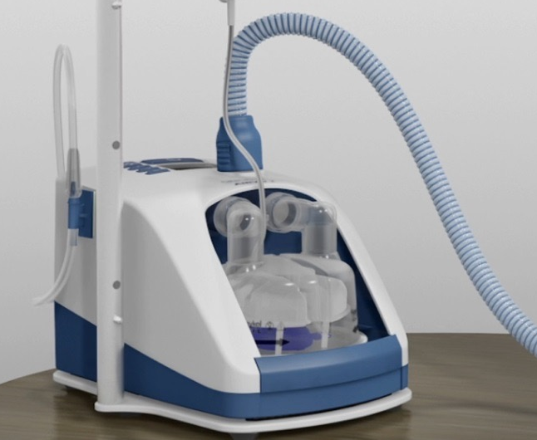
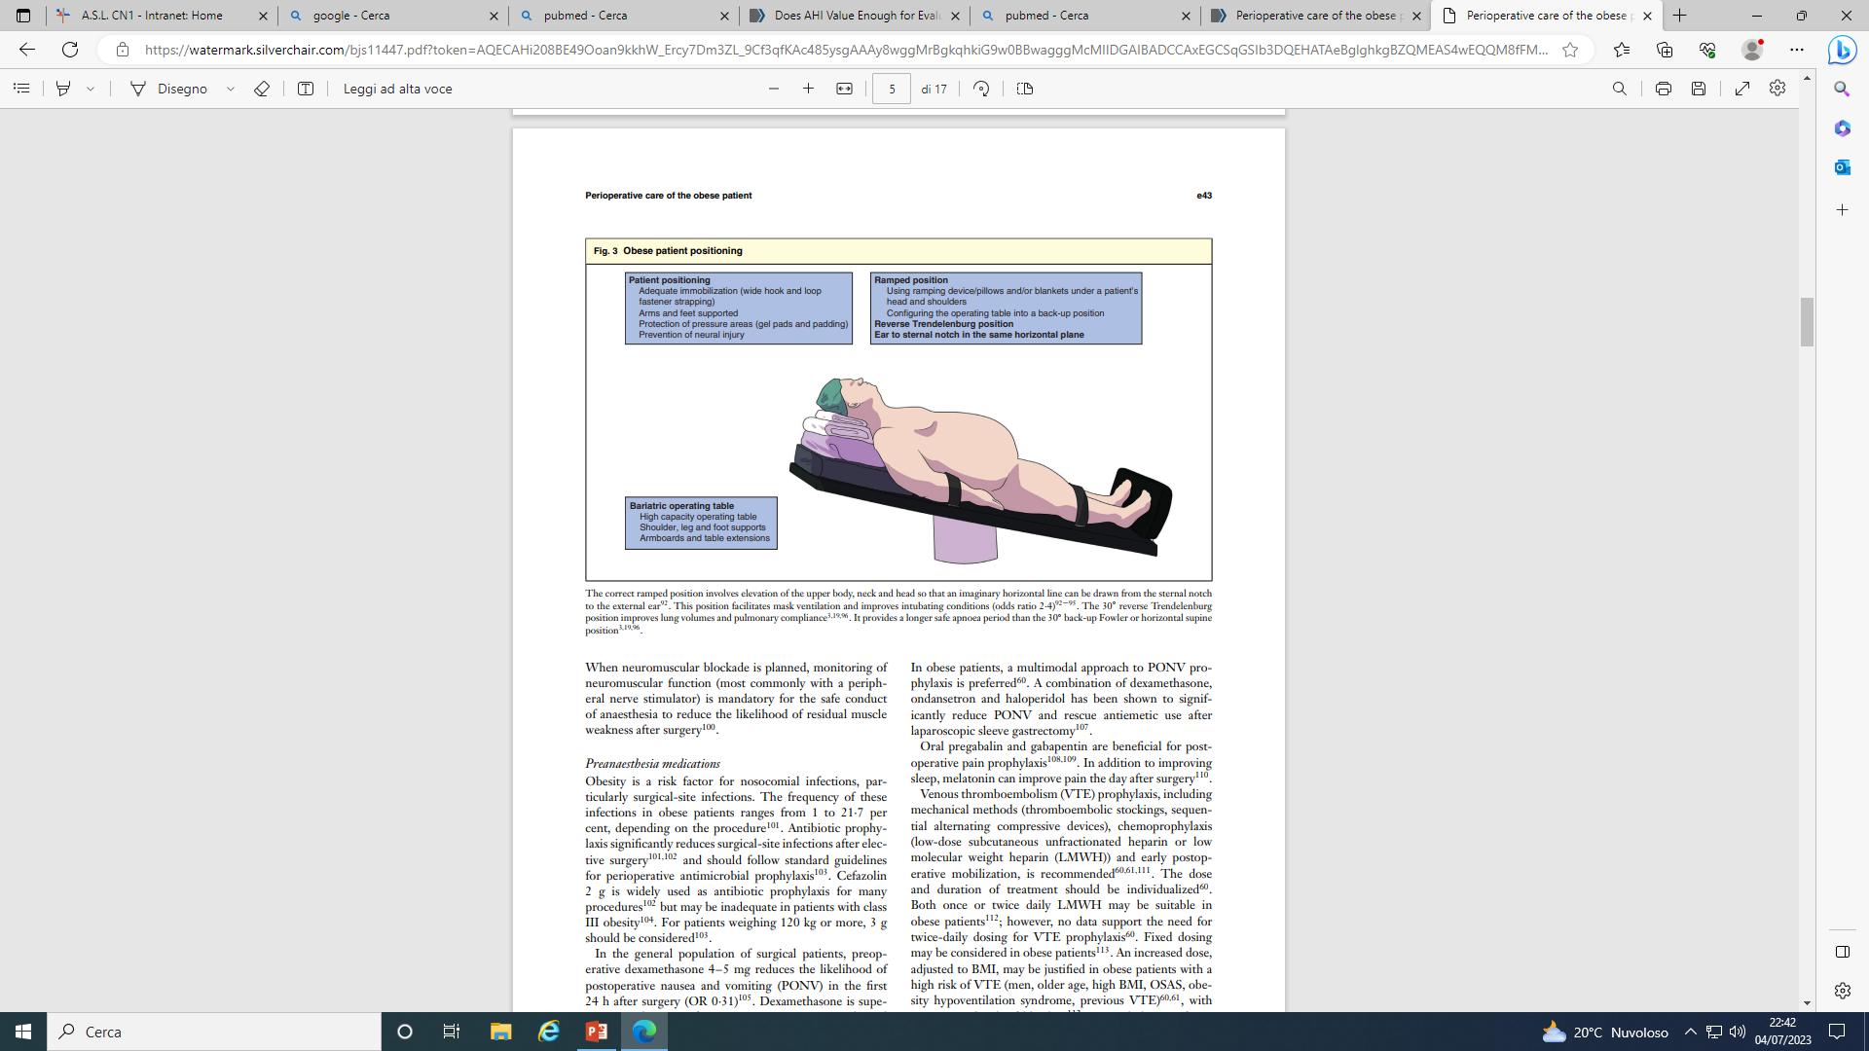
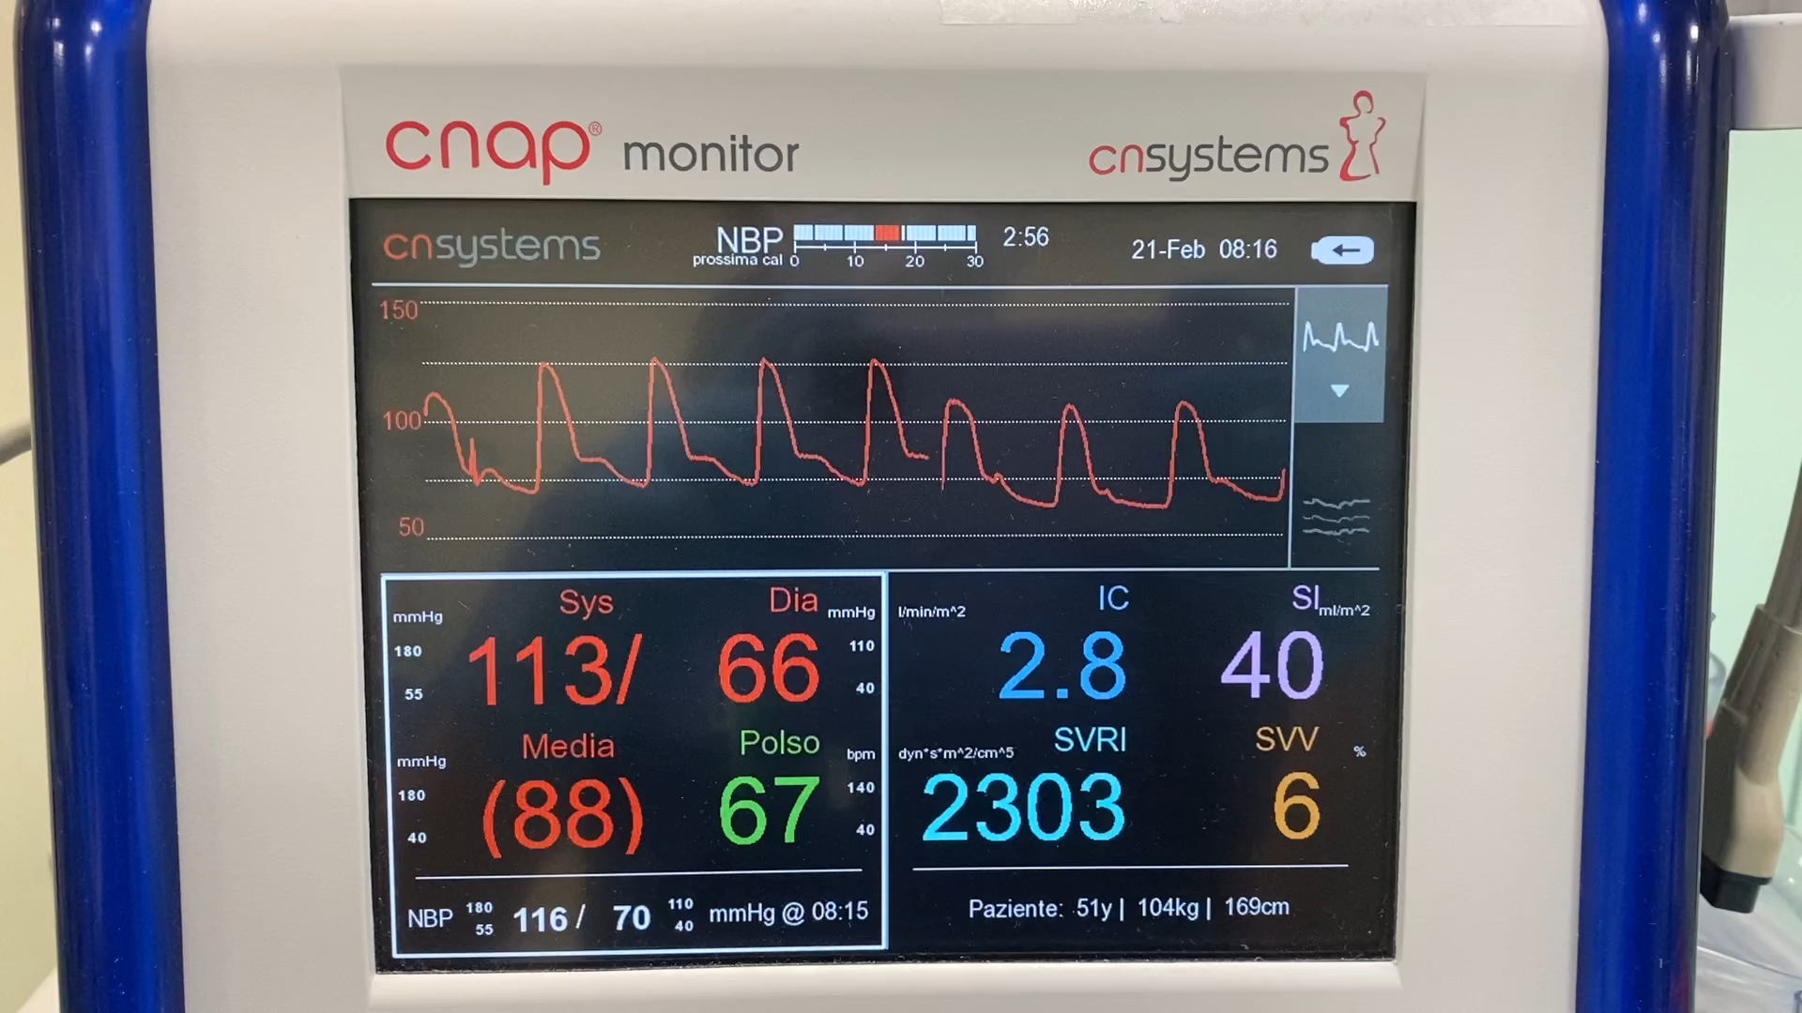
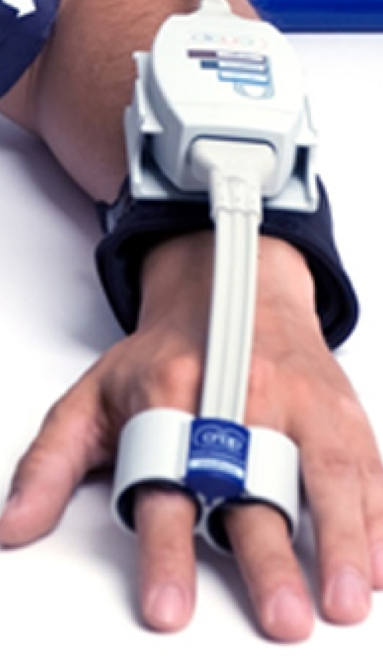
GESTIONE INTRAOPERATORIA
A
POSIZIONE RAMPED
IOT DIFFICILE
B
VENTILAZIONE DIFFICOLTOSA
RECLUTAMENTO
C
PERFUSIONE D’ORGANO
EVITARE IPOTENSIONE
D
VOLUME DI DISTRIBUZIONE DEI FARMACI
MONITORAGGIO CURARIZZAZIONE E PROFONDITA’ ANESTESIA
PREOSSIGENAZIONE
E
PREVENZIONE IPOTERMIA
PREVENZIONE PONV
TP FLUIDICA
Notes:
HFNV 50-60 LT/min FiO 100 per 3 min SpO2 > 92% per 10 min.

Slide 16
GESTIONE POST-OPERATORIA
Recovery room per almeno 30 minuti
Ricovero in TI non preclude ERAS
Evitare oppiacei (adiuvanti, AL)
CPAP domiciliare anche in H
SKILL SPECIFICHE TEAM ESPERTO
FORMAZIONE CONTINUA DEL PERSONALE

Slide 17

BAR-HYP REGISTRY
STUDIO OSSERVAZIONALE MONOCENTRICO
Obiettivi:
Primario: valutare l’impatto dell’alterazione del ritmo circadiano della pressione arteriosa sul rischio di sanguinamento post-operatorio
Secondario: valutare la rilevanza di fattori personali e di fattori intraoperatori (farmaci anti-ipertensivi, stato di ansia, dolore ecc.) sull’incidenza di scarso controllo pressorio peri-operatorio
Notes:
Maggiore prevalenza di ipertensione e/o marcato calo pressorio di notte, L’intervento chirurgico rappresenta un evento stressante che attraverso diversi fattori (ansia, sospensione terapia farmacologica ecc.), potrebbe determinare un peggiore controllo pressorio, in particolare nel periodo notturno

Slide 18
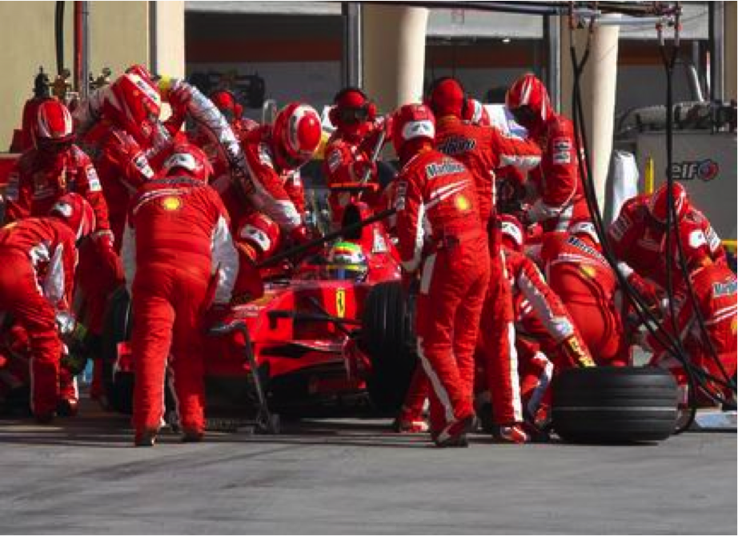
Cardiologo
Pneumologo
Medico di Base
Chirurgo
Anestesista
Endocrinologo
Nutrizionista
Psichiatra
Psicologo
Infermieri
Le vere sfide non si vincono da soli
Notes:
Le sfide non si vincono da soli … la gestione di questi questi pazienti deve essere immediatamente condivisa da un team multidisciplinare, ed è la consapevolezza del team a fare la differenza

Slide 19
Grazie

